Slide 1
130

Slide 2
22,5

Slide 3

$$y=25x^{2}$$

Slide 4
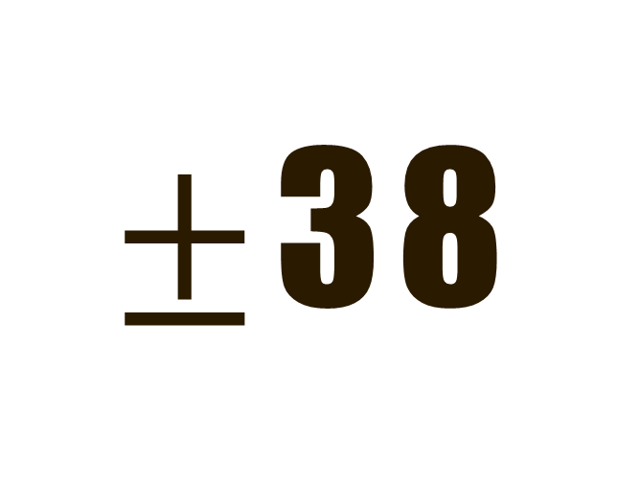
$±$38

Slide 5
10

Slide 6
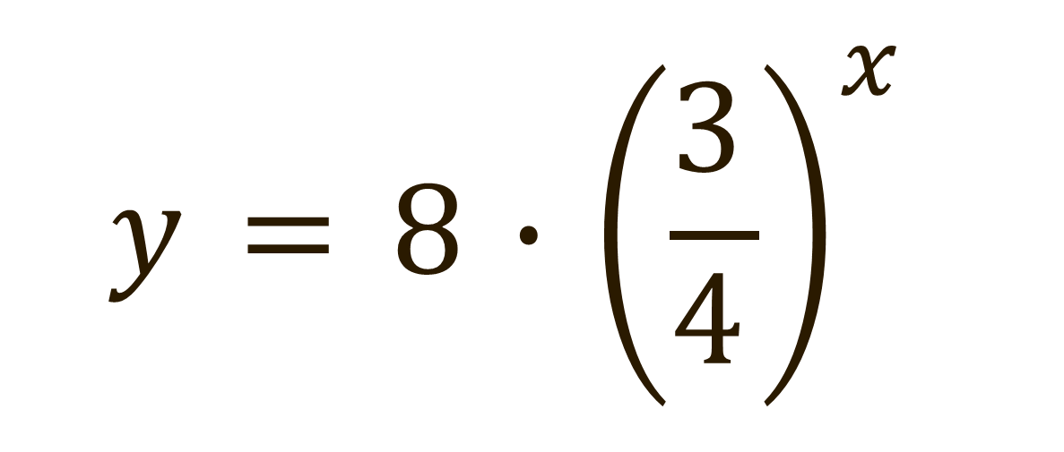
$$y=8∙{\left(\frac{3}{4}\right)}^{x}$$

Slide 7

$$y=5∙4^{x}$$

Slide 8
4

Slide 9
3 122,42

Slide 10
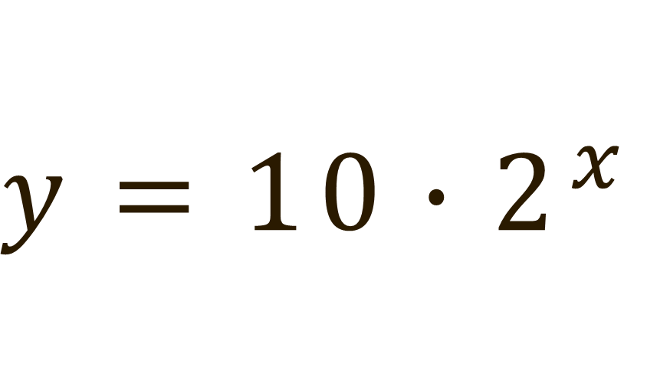
$$y=10∙2^{x}$$

Slide 11
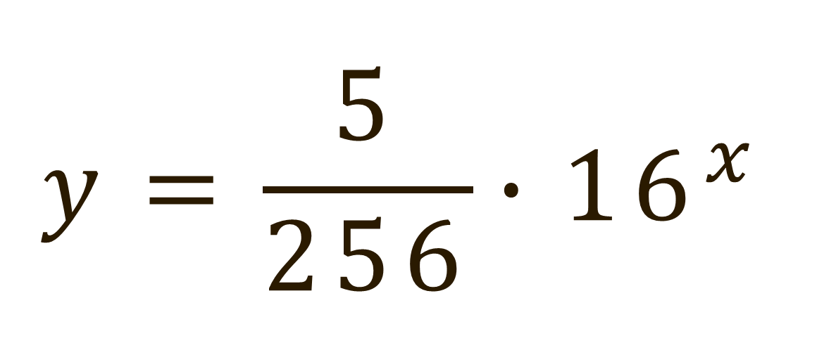
$$y=\frac{5}{256}∙{16}^{x}$$

Slide 12
100

Slide 13
25

Slide 14
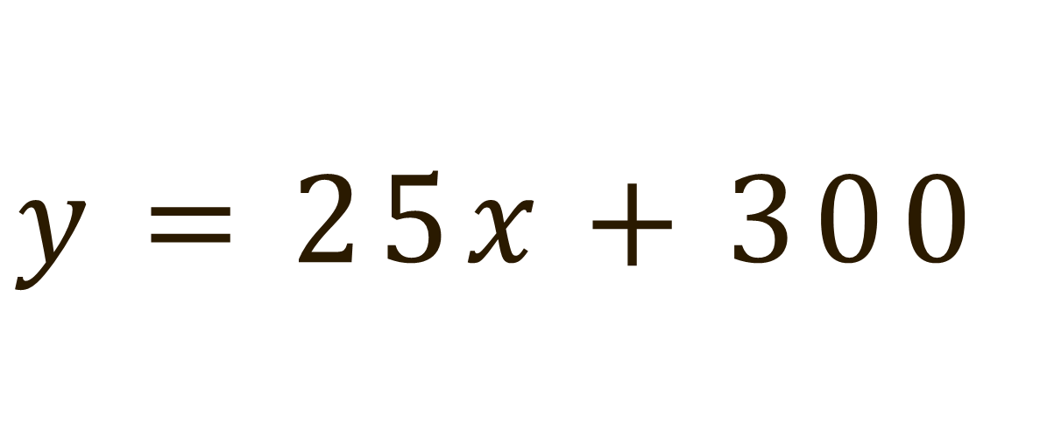
$$y=25x+300$$

Slide 15
38

Slide 16
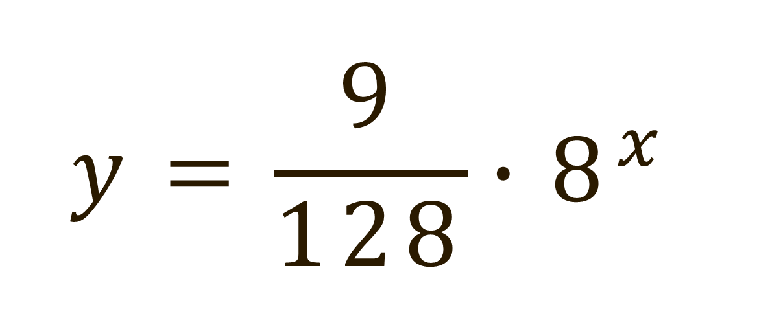
$$y=\frac{9}{128}∙8^{x}$$

Slide 17
20

Slide 18
3

Slide 19
33 122,42

Slide 20
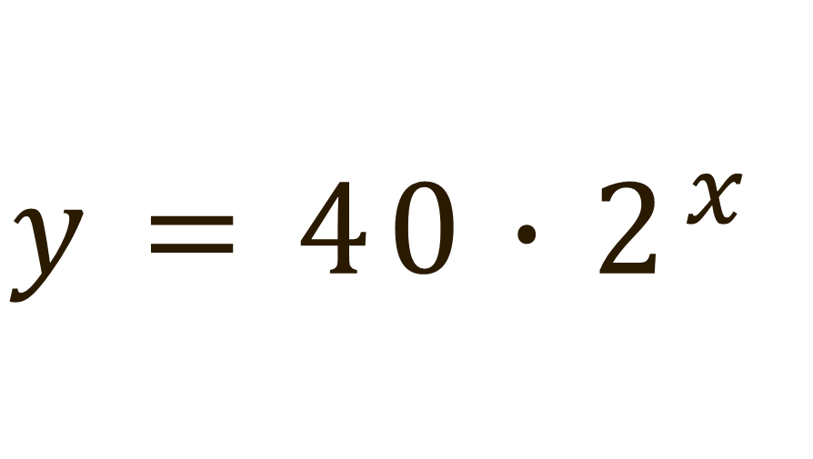
$$y=40∙2^{x}$$

